Slide 1
예제 실습1
nginx 웹서버 띄워서 들어가보기
1.공식 이미지로 nginx 컨테이너 실행
docker run --name webserver -d -p 8080:80 nginx
2.로컬에서 확인하기
localhost:8080
3.컨테이너 안으로 들어가서 index.html 바꿔보기
docker exec -it [컨테이너 ID] /bin/bash
cd /usr/share/nginx/html/
cat index.html
echo hello > index.html
4.볼륨으로 index.html 파일 설정해서 로컬에서 바뀌는지 확인해보기
docker run --name webserver -d -p 8080:80 -v .${pwd}/index.html:/usr/share/nginx/html/index.html nginx

Slide 2
예제 실습2
MySql 컨테이너 만들어서 DB 접속해보기 (볼륨 적용 전, 적용 후 비교)
1.볼륨 적용 전
docker run --name database -d -p 3307:3306 -e MYSQL_ROOT_PASSWORD=1234 -e MYSQL_DATABASE=backend5 mysql:8.0
db컨테이너 만들때는 root 비밀번호를 반드시 설정해야 함
-p 3307:3306 → 호스트PC(윈도우) 3307 → 컨테이너 3306포트
MYSQL_ROOT_PASSWORD=1234 → root 계정 비번
MYSQL_DATABASE=backend5 → backend5라는 DB 미리 생성
2.볼륨 적용 후
docker run --name database -d -p 3307:3306 -e MYSQL_ROOT_PASSWORD=1234 -e MYSQL_DATABASE=backend5 -v ${pwd}/volumes/mysql-data:/var/lib/mysql mysql
테이블 만들기
create table test(
id INT AUTO_INCREMENT PRIMARY KEY,
user VARCHAR(50) NOT NULL,
address VARCHAR(50) NOT NULL
)
insert INTO test(user,address) VALUES('홍길동＇,'경기도')

Slide 3
예제 실습3
Dockerfile로 이미지 만들기 예제
-컨테이너에서 실행할 환경(운영체제, 소프트웨어, 복사할 파일, 실행 커맨드 등)을 스크립트로 작성하는 “설계도”
-도커 이미지를 만드는 데 사용
명령어 | 설명 | 예시
FROM | 컨테이너의 기초 이미지 지정 | FROM openjdk:17-jdk
WORKDIR | 컨테이너에서 작업할 디렉토리 지정 | WORKDIR /app
COPY | 호스트의 파일/폴더를 컨테이너로 복사 | COPY ./app.jar /app/app.jar
ENTRYPOINT | 컨테이너가 실행될 때 기본으로 실행될 명령어 | ENTRYPOINT [“java", “-jar“, “app.jar”]

Slide 4
예제 실습3
Dockerfile로 이미지 만들기
#사용할 베이스 이미지 명시 (공식 이미지 권장)
FROM openjdk:17-jdk
#작업 디렉토리 생성 및 설정(컨테이너 내부 경로)
WORKDIR /app
#jar파일 등 빌드 결과물을 컨테이너에 복사 (호스트 -> 컨테이너)
COPY ./app.jar /app/app.jar
#컨테이너 실행시 기본으로 실행할 명령
CMD ["java", "-jar", "/app/app.jar"]
app.jar 파일은 실제 서버 실행 jar파일명으로 변경해야 함

Slide 5
예제 실습4
4. 도커로 네트워크 구성해서 Nginx + Spring 서버 연동하기
//도커 네트워크 구성
docker network create my-network
//서버 컨테이너
docker run --name backend -d -p 8080:8080 --network my-network backend
//nginx 컨테이너
docker run -d --name nginx --network my-network -p 8080:80 -v ${pwd}/nginx.conf:/etc/nginx/nginx.conf nginx
단일 서버 전용 nginx.conf 파일

Slide 6
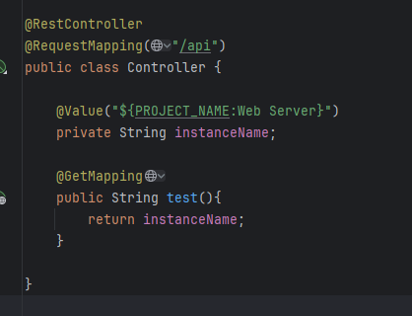
예제 실습4
4. 도커로 네트워크 구성해서 Nginx + Spring 서버 연동하기
스프링 웹서버

Slide 7
예제 실습5
5. docker compos로 nginx+spring 서버 3개 로드발란서 구현
로드발란서 전용 nginx.conf 파일

